Slide 1

“Mitigación y Adaptación al Cambio Climático: La Ciencia Guía, la Sociedad Actúa, la Política Transforma”
Mario Martín Velásquez
mvelasquez@waterforpeople.org

Slide 2
El cambio climático y su impacto en el acceso a los servicios de Agua y Saneamiento”

Slide 3

Una Solución Duradera
CONTENIDO
Evidencias de Cambio Climático
Impacto del Cambio Climático en los recursos hídricos
Impacto del Cambio Climático en agua potable y saneamiento
Enfoques de adaptación

Slide 4
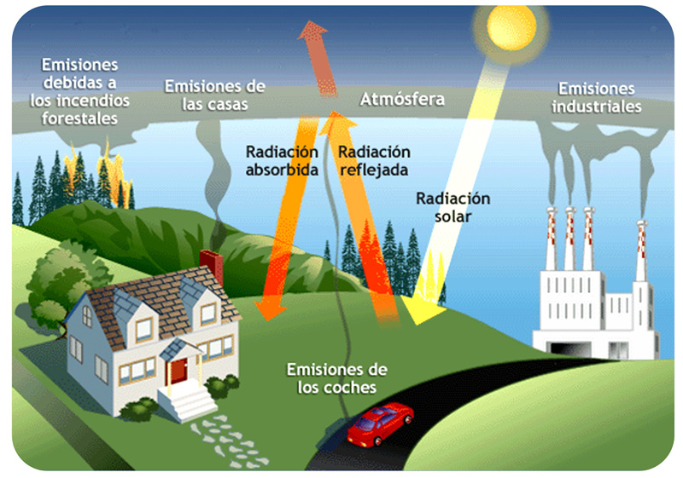
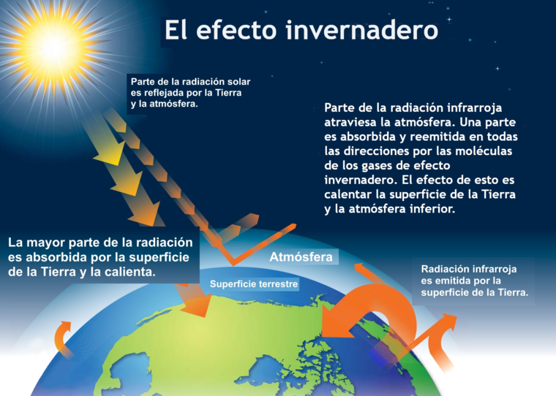
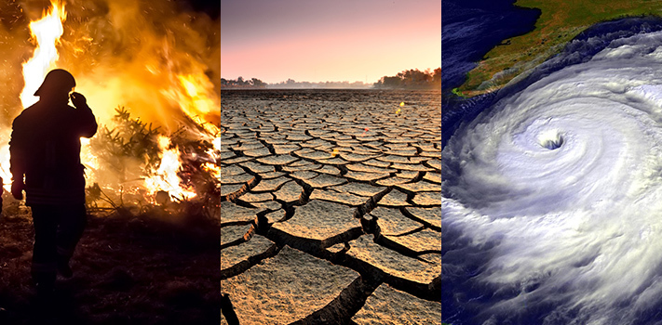
Evidencias de Cambio Climático
Una Solución Duradera
Fuente: EbA LAC, 2024
Notes:
Los gases de efecto invernadero (GEI) y cómo estos impactan la capa de ozono
¿Qué es el cambio climático antropogénico?
La mitigación: ¿qué podemos hacer para reducir los GEI?
“El calentamiento global se refiere solo a la temperatura de la superficie de la Tierra, mientras que el cambio climático incluye el calentamiento y los "efectos secundarios" de este calentamiento—como son los glaciares que se derriten, tormentas de lluvia más severas o las sequías más frecuentes. Dicho de otra manera, el calentamiento global es un síntoma del mayor problema del cambio climático causado por los seres humanos.” (NOAA, 2018)

Slide 5
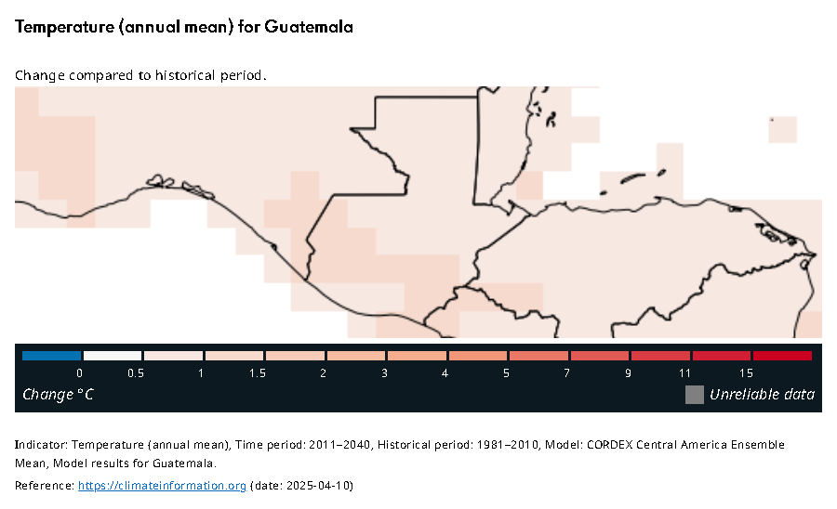
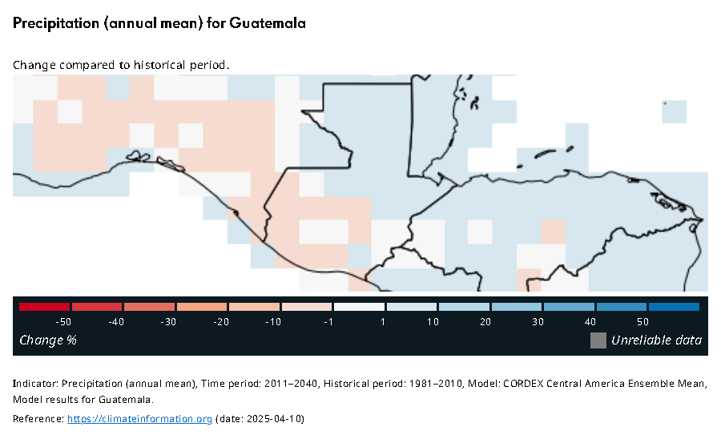
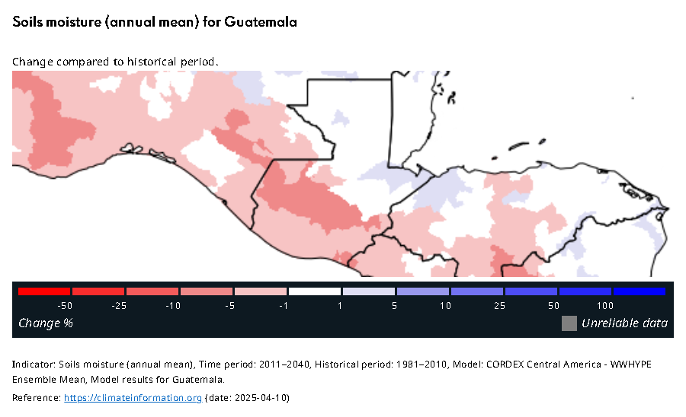
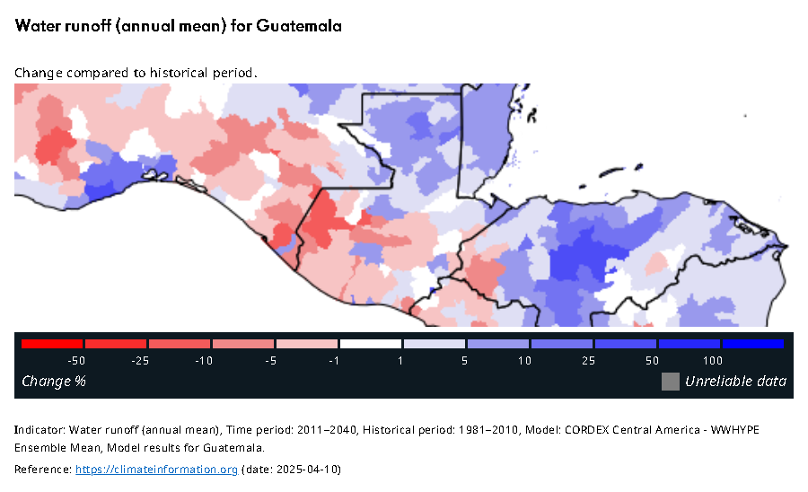
Evidencias de Cambio Climático
Fuente: https://ssr.climateinformation.org/ssr/
Notes:
Las altas temperaturas y lluvias más variables entorpecen aún más la productividad, aumentando el riesgo de inseguridad en materia de alimentos y de agua principalmente a las personas más vulnerables, en particular los grupos indígenas, principalmente agricultores de subsistencia en zonas geográficas aisladas que representan al menos el 40 por ciento de la población. ​
​
Las olas de calor, las crecidas, las sequías, los incendios forestales y la rápida intensificación de los ciclones tropicales. El año 2023 fue el año más cálido desde que hay registros, con una temperatura media mundial cerca de la superficie de 1.45 °C (con un margen de incertidumbre de ± 0,12 °C) por encima de los niveles preindustriales de referencia (OMM,2023).​
​
El fenómeno de El Niño Oscilación del Sur (ENOS) en Guatemala, se ha manifiesta con altas temperaturas antes del inicio de la temporada de lluvias, canículas severas, fuerte déficit o exceso de lluvias en las vertientes del Caribe y Pacífico, e irregularidad en el establecimiento, distribución y terminación de la temporada de lluvias.​
El fenómeno de La Niña se encuentra más relacionado con excesos de lluvias y eventos hidrometeorológicos extremos.​
​
El fenómeno de El Niño de 2024 causó sequías en América Central. La región sureste de Guatemala (conocida como el Corredor Seco) se vio especialmente afectada, dando lugar a fallos generalizados en las cosechas y a la inseguridad alimentaria.​
​
Para el territorio de Guatemala durante el periodo 1950-2020 se han registrado 27 fenómenos de El Niño y 22 de La Niña. Se registraron 22 frentes fríos para la temporada de octubre de 2023 a abril de 2024. El promedio de frentes fríos encontrado para la climatología 1991–2020 fue de 16. Ingresaron 29 ondas del este u ondas tropicales a Guatemala modificando el comportamiento de las lluvias sobre el territorio nacional (Physical Sciences Laboratory-NOAA, s/f). ​

Slide 6
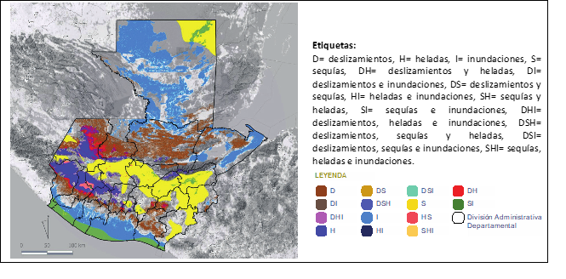
Evidencias de Cambio Climático
El 73 % de la totalidad de los poblados del país (12,947 poblados) y el 75 % del número total de habitantes (8.5 millones de personas) se encuentran expuestos al menos a una de las cuatro amenazas evaluadas.​
Fuente: Perfil de Riesgo Climático Cuenca del Río Salinas

Slide 7
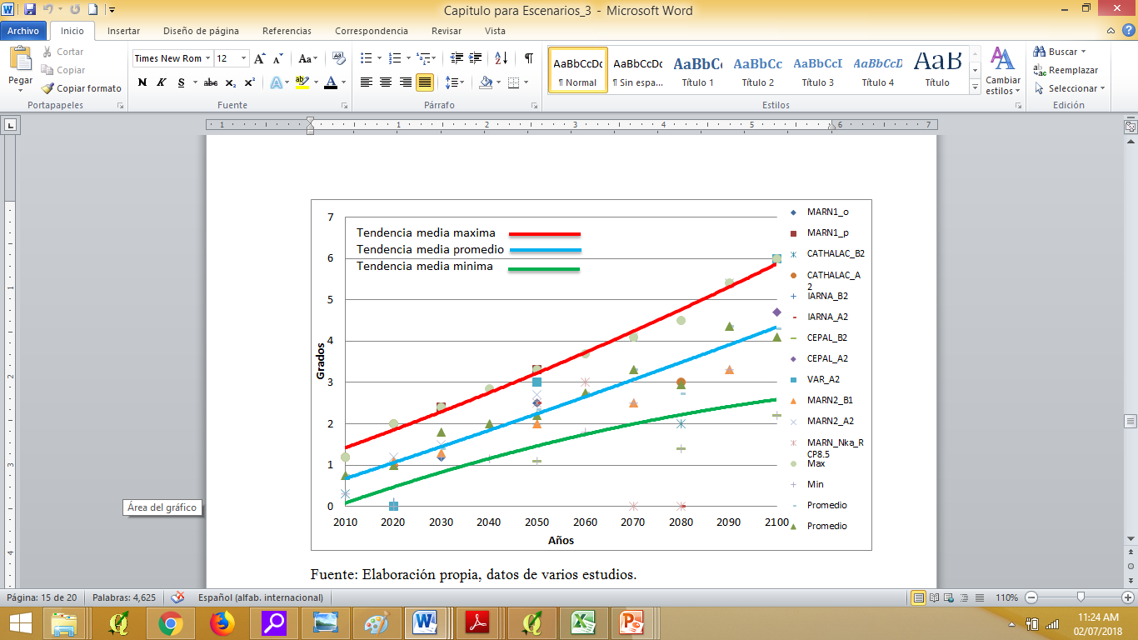
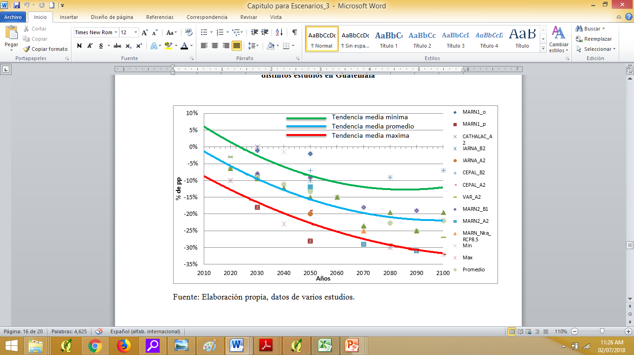
Evidencias de Cambio Climático
Proyecciones de temperatura para Guatemala
Proyección de precipitación para Guatemala
Fuente: EbA LAC, 2024

Slide 8
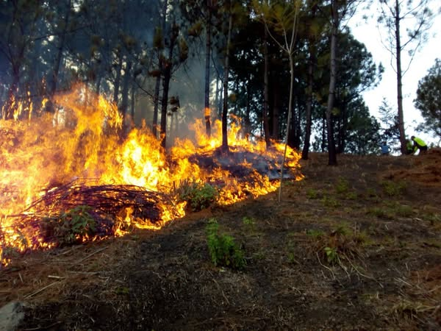
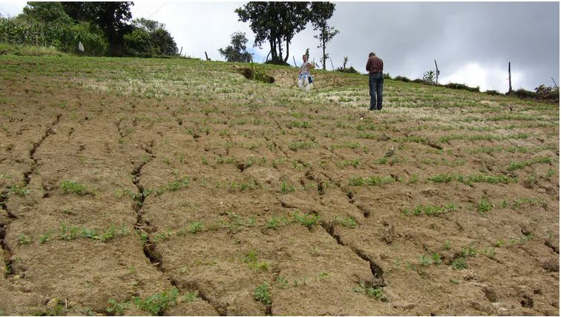
Evidencias de Cambio Climático
Los problemas ambientales que destacan son los siguientes:
Sequía: el estrés hídrico o escasez de agua
Deforestación
Erosión de los suelos
Incendios forestales
Mala gestión de los residuos (basura)
Contaminación química del agua
Contaminación del aire
Perdida de la biodiversidad
Áreas relevantes donde impactan los problemas ambientales: la salud, el medio ambiente y la economía.
Foto: CONRED
Erosión de suelo
Foto Prensa Libre

Slide 9
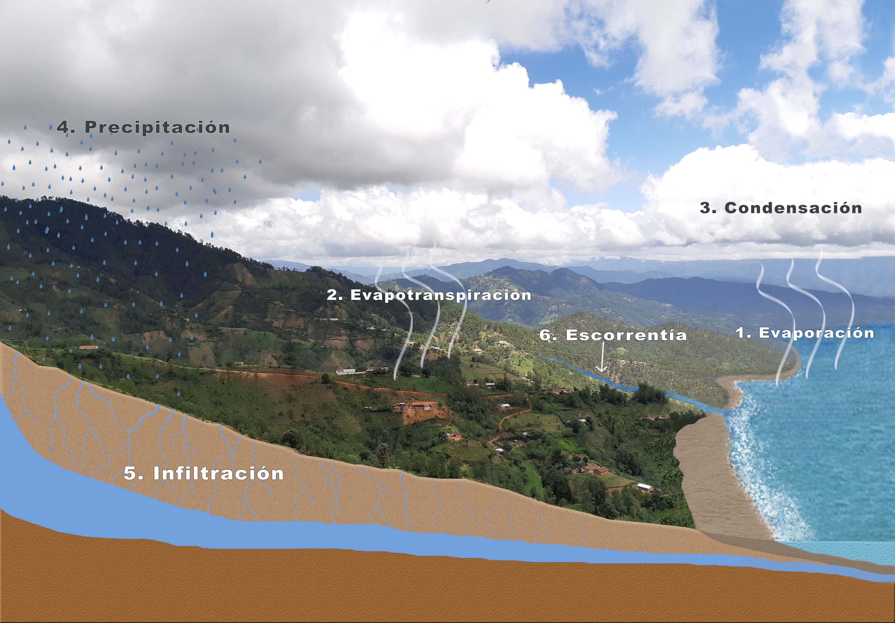
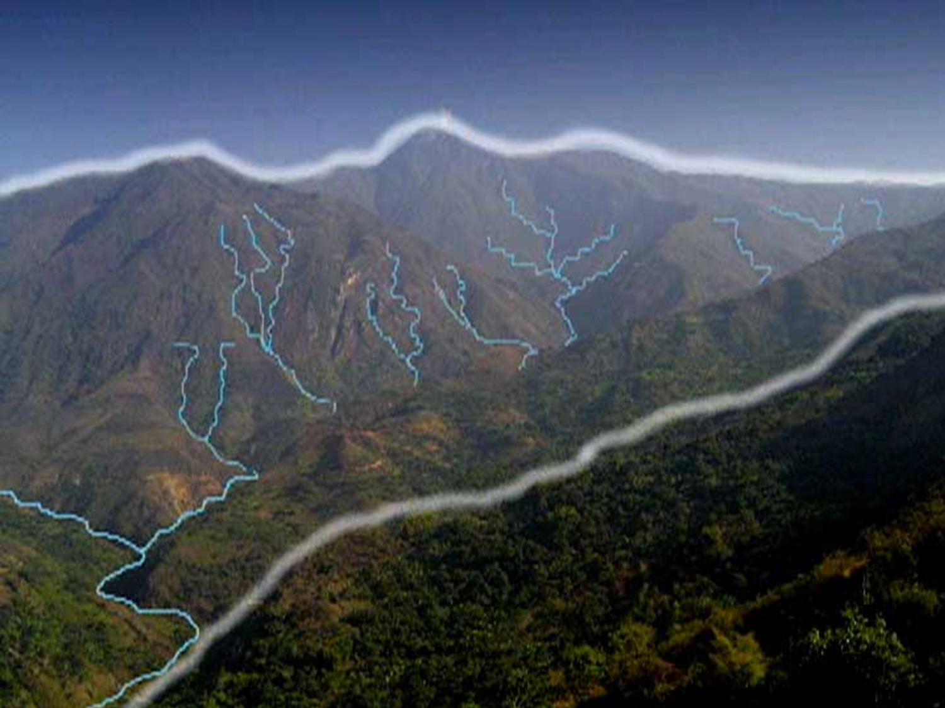
Impacto del Cambio Climático en los recursos hídricos
EL CICLO HIDROLÓGICO
LA CUENCA HIDROLÓGICA
Fuente: Water For People, 2023

Slide 10
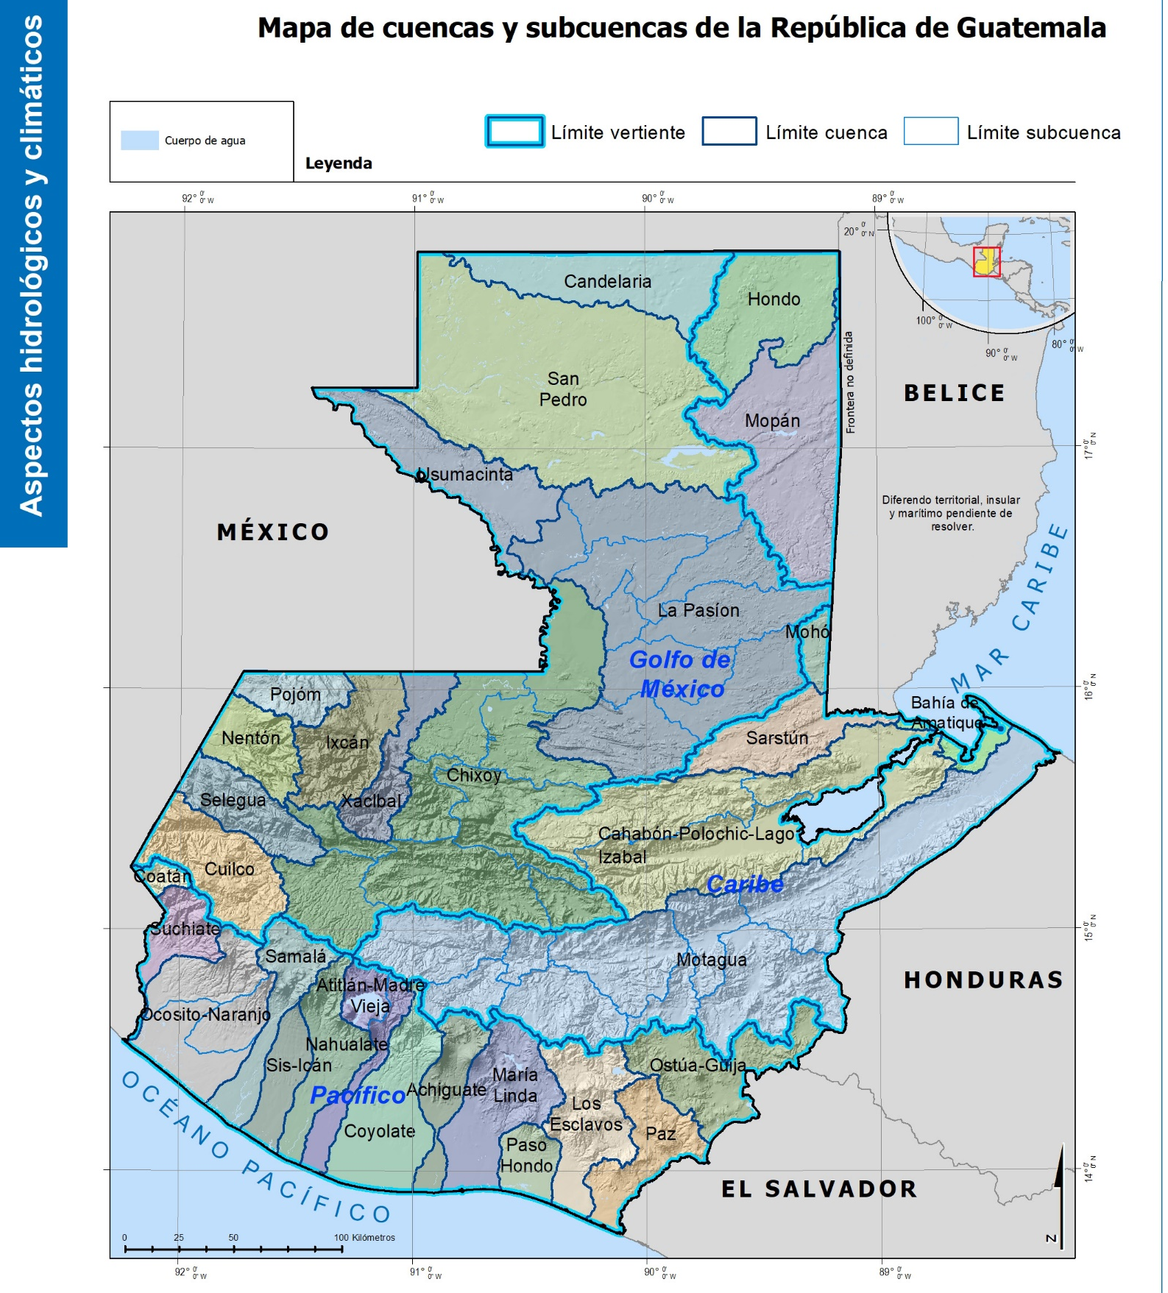
Impacto del Cambio Climático en los recursos hídricos
3 Vertientes
Golfo de México 47%
Pacifico 22%
Mar Caribe 31%
38 Cuencas
315 subcuencas
2,391 microcuencas
784 cuerpos de agua 5,649 corrientes de agua
Fuente: IARNA, 2023 Perfil Ambiental de Guatemala

Slide 11
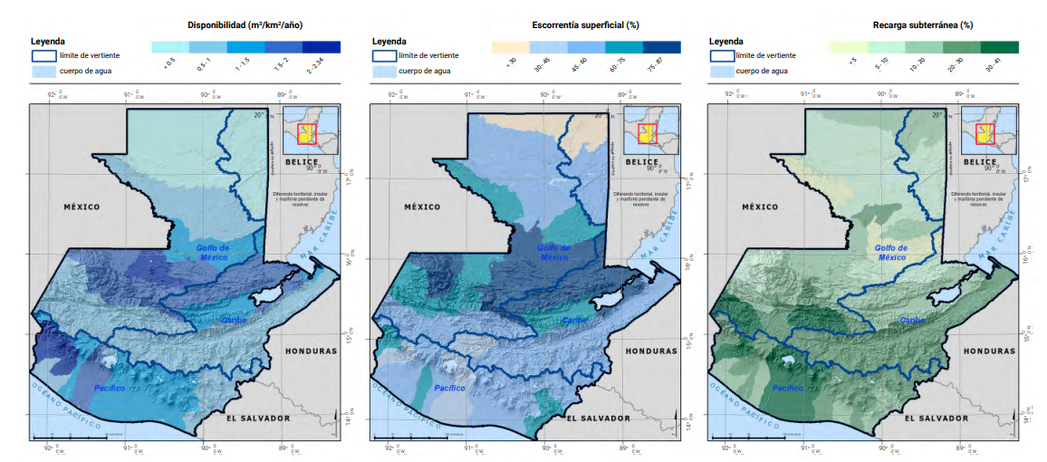
Impacto del Cambio Climático en los recursos hídricos
Fuente: IARNA, 2023 Perfil Ambiental de Guatemala
Notes:
El balance hidrológico indica que, a nivel nacional, el 64 % de la disponibilidad total de agua corresponde a escorrentía superficial, el 18 % es recarga subterránea, el 3 % es flujo subsuperficial y un 15 % se queda almacenado en el suelo (humedad). Sin embargo, la forma en la que se configura la disponibilidad del recurso en las distintas cuencas no es uniforme (figura 1). En las cuencas ubicadas en la Franja Transversal del Norte y en el sur del Petén, al menos el 60 % del agua disponible corresponde a la escorrentía superficial y, en buena parte de estas, el valor supera el 75 %.
Las cuencas con mayor recarga subterránea (entre el 30 % y el 45 % de la disponibilidad) se encuentran principalmente en la vertiente del Pacífico (cuencas de los ríos Nahualate, Madre Vieja, Coyolate, Acomé, Achiguate, Naranjo y lago de Atitlán). El potencial de recarga subterránea es también relativamente importante para el resto de las cuencas de la vertiente del Pacífico y para las que están ubicadas en la cadena volcánica y las del río Motagua.

Slide 12
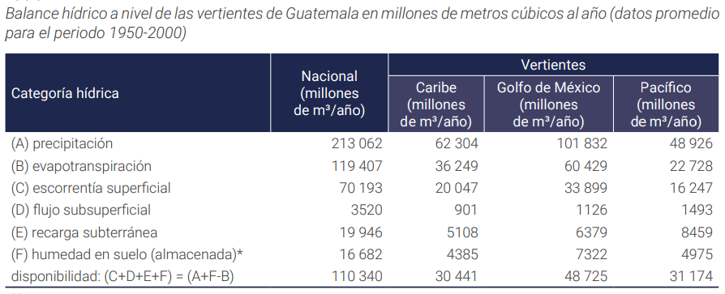
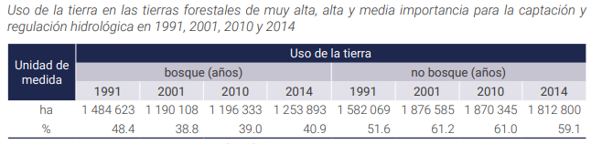
Impacto del Cambio Climático en los recursos hídricos
Fuente: IARNA, 2023 Perfil Ambiental de Guatemala
Notes:
A partir de los datos analizados para el periodo 1950-2000 y de acuerdo con el Iarna (2015), se puede afirmar que la precipitación pluvial promedio anual acumulada por vertiente superó los dos mil milímetros por año, con valores ligeramente mayores en la vertiente del Caribe (figura 2). Es relevante mencionar que la Comisión Económica para América Latina y el Caribe (Cepal) (2011) reporta la disminución de la precipitación promedio anual a nivel nacional para Guatemala desde 1950, la cual habría pasado de 2795 milímetros durante el periodo 1950-1979 a 2719 milímetros entre 1980-2006, lo que representa una reducción del 2.7 %. Sobre la base de estas consideraciones, es posible analizar la situación hídrica del país desde diferentes ángulos. Por un lado, Guatemala es un país con alta disponibilidad de agua por unidad de superficie5 (superior al promedio mundial y de otras regiones vecinas) (figura 3). Sin embargo, al evaluar la disponibilidad de agua por persona, el país se encuentra por debajo del promedio mundial e incluso de regiones áridas, como Australia. No obstante, el país contaría con más de 5000 m3 /agua/año por persona, lo que supera sobradamente los 1700 m3 /agua/año por persona que los hidrólogos han convenido como el umbral mínimo necesario para la producción de alimentos, el mantenimiento de las industrias y el sostenimiento de las dinámicas de la naturaleza (Programa de las Naciones Unidas para el Desarrollo [PNUD], 2006).

Slide 13
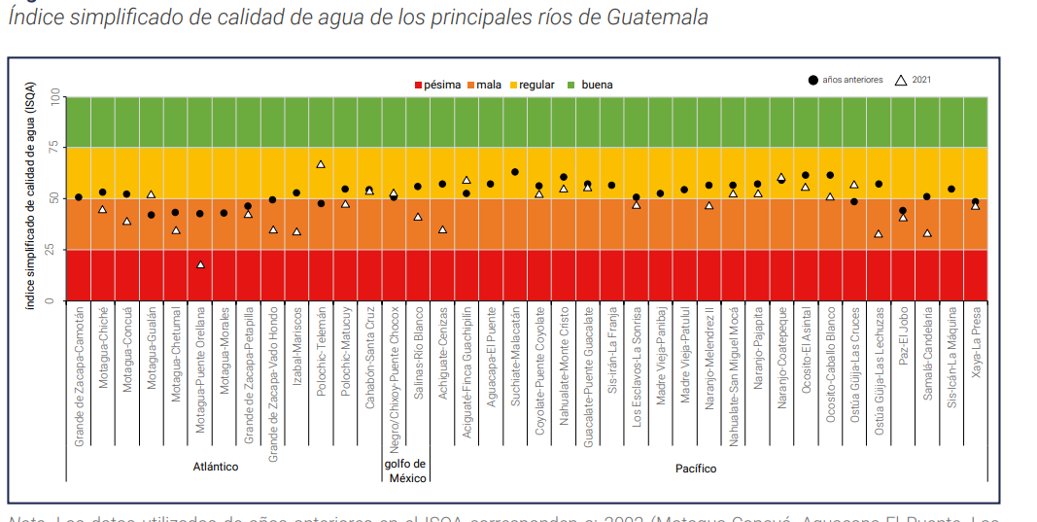
Impacto del Cambio Climático en los recursos hídricos
Fuente: IARNA, 2023 Perfil Ambiental de Guatemala

Slide 14
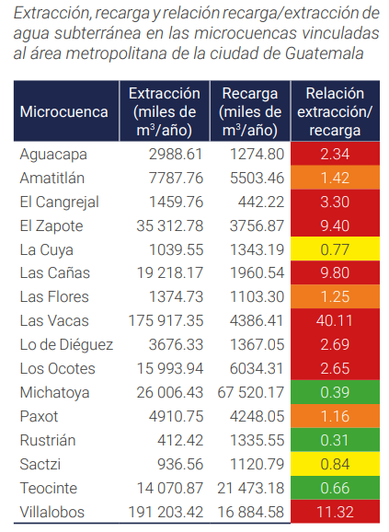
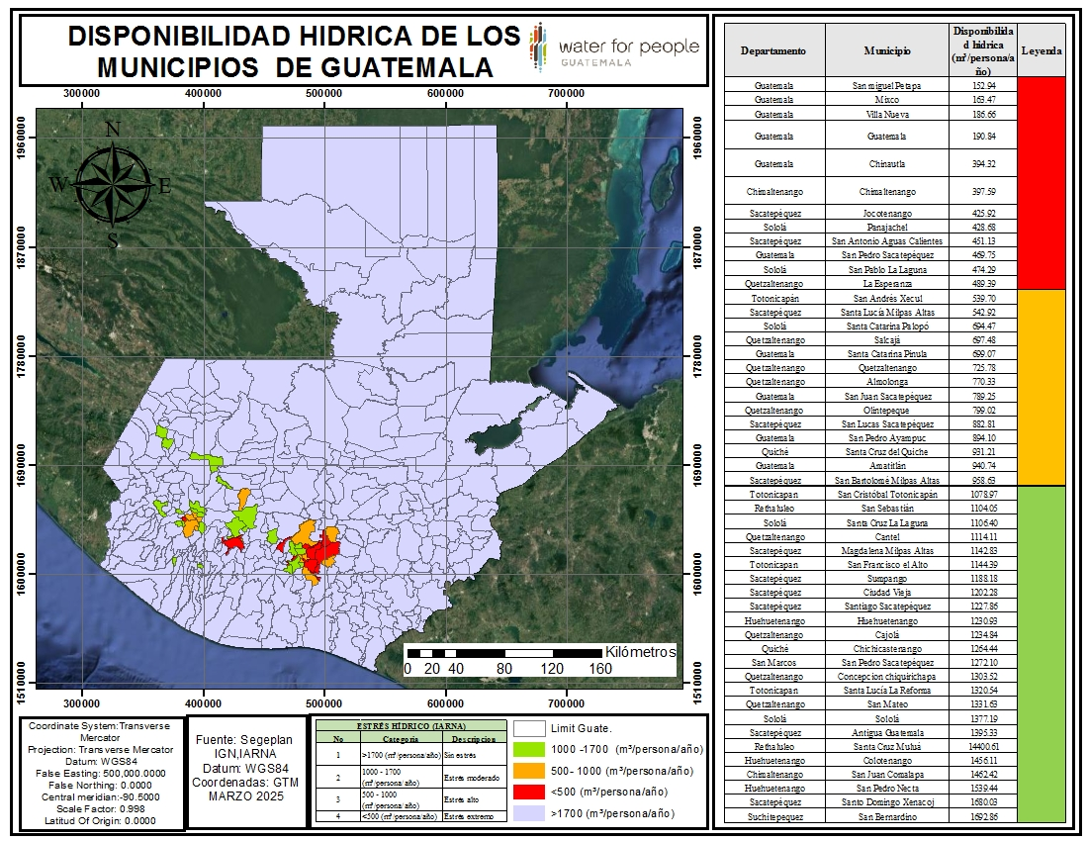
Impacto del Cambio Climático en los recursos hídricos
Fuente: IARNA, 2023 Perfil Ambiental de Guatemala
Notes:
El cuadro muestra que la mayor parte de las cuencas del anillo metropolitano están siendo sobre explotadas lo que se transforma en estrés hídrico de la Cuenca.
En el mapa se puede observar que existen 52 municipios que actualmente sufren estrés hídrico, es decir que están consumiendo mas agua de la que el sistema Cuenca produce.

Slide 15
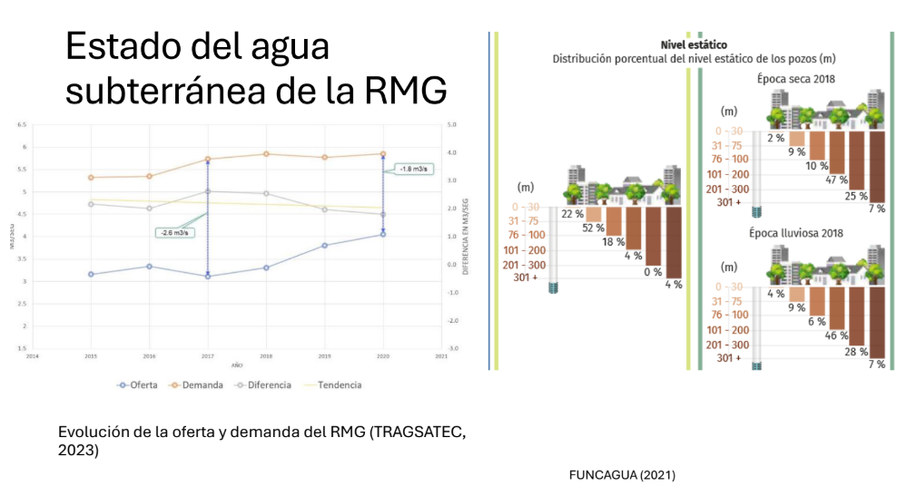
Impacto del Cambio Climático en la disponibilidad de agua para consumo
Fuente: Tomado de la presentación: Recurso Hídrico en Guatemala
Pablo Santos, 2025.
Notes:
El cuadro muestra que la mayor parte de las cuencas del anillo metropolitano están siendo sobre explotadas lo que se transforma en estrés hídrico de la Cuenca.
En el mapa se puede observar que existen 52 municipios que actualmente sufren estrés hídrico, es decir que están consumiendo mas agua de la que el sistema Cuenca produce.

Slide 16
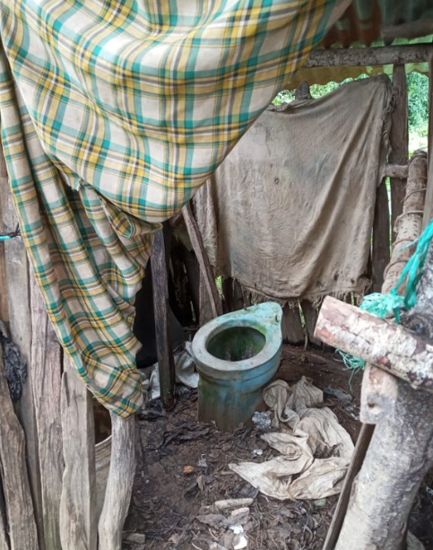
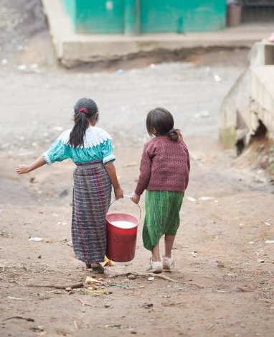
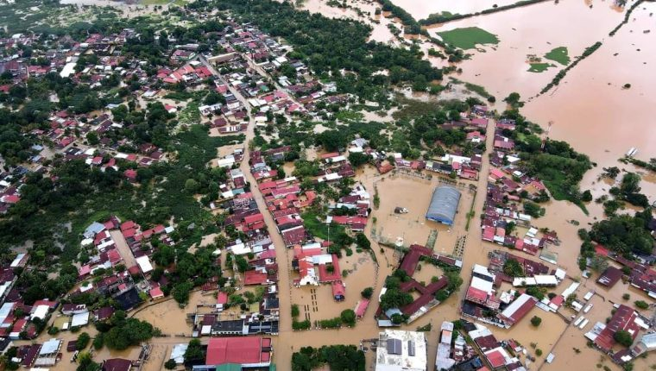
Impacto del Cambio Climático en la disponibilidad de agua para consumo
  Falta de acceso al agua potable: implica tiempo dedicado al acarreo de agua limita actividades productivas o formativas (asistencia a centros educativos: niños/as)
  Contaminación de aguas con microorganismos patógenos o sustancias químicas contaminantes: enfermedades gastrointestinales
  Desnutrición
  Daños a infraestructura para brindar servicios de agua y saneamiento
Foto: Water For People
Foto: Water For People
Foto: Prensa Libre
Notes:
El cuadro muestra que la mayor parte de las cuencas del anillo metropolitano están siendo sobre explotadas lo que se transforma en estrés hídrico de la Cuenca.
En el mapa se puede observar que existen 52 municipios que actualmente sufren estrés hídrico, es decir que están consumiendo mas agua de la que el sistema Cuenca produce.

Slide 17
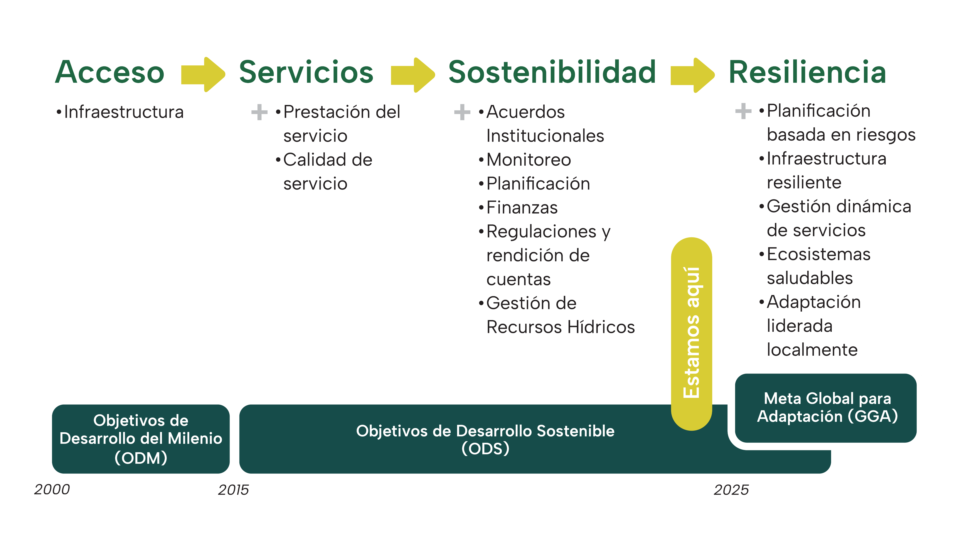
Impacto del Cambio Climático en agua potable y saneamiento
Notes:
El concepto de prestación de servicios de agua a evolucionado debido a que:
El sector agua en Guatemala enfrenta grandes retos debido a factores geográficos, sociales, económicos y ambientales. La alta variabilidad climática, la pérdida de cobertura forestal, combinada con desigualdades estructurales y la falta de inversión en infraestructura, limita el acceso al agua potable y saneamiento, especialmente en áreas rurales e indígenas. Según la Organización Mundial de la Salud (OMS) y UNICEF (2022), mientras el 91% de la población urbana tiene acceso a agua mejorada, solo el 69% de las zonas rurales cuenta con este servicio, reflejando profundas brechas en los niveles de servicios, estas estadísticas se agravan en las zonas rurales del occidente del país que tradicionalmente han sido marginadas en la prestación de este tipo de servicios.
A pesar de que se pueda pensar que se está avanzando en la prestación del servicio de agua, se debe analizar también la calidad y la continuidad del suministro, estudios como el realizado por el Instituto de Agricultura, Recursos Naturales y Ambiente (IARNA, 2021) destacan que menos del 20% de los sistemas comunitarios en zonas rurales garantizan agua segura y continua a la población.
El cambio climático intensifica los problemas relacionados con el agua. Según el Informe Nacional de Cambio Climático de Guatemala (MARN, 2019), los principales impactos incluyen:
Sequías prolongadas: principalmente en el Corredor Seco, las comunidades experimentan reducciones en la disponibilidad de agua para consumo y agricultura, aumentando la inseguridad alimentaria y los conflictos por el recurso.
Eventos climáticos extremos: Lluvias intensas provocan inundaciones y deslizamientos, dañando infraestructura hídrica y aumentando los costos de reparación y mantenimiento provocando falta de continuidad del servicio.
Reducción de fuentes y caudales: La disminución en la disponibilidad de fuentes superficiales y subterráneas, combinada con su contaminación, limita el acceso a agua segura para muchas comunidades.

Slide 18
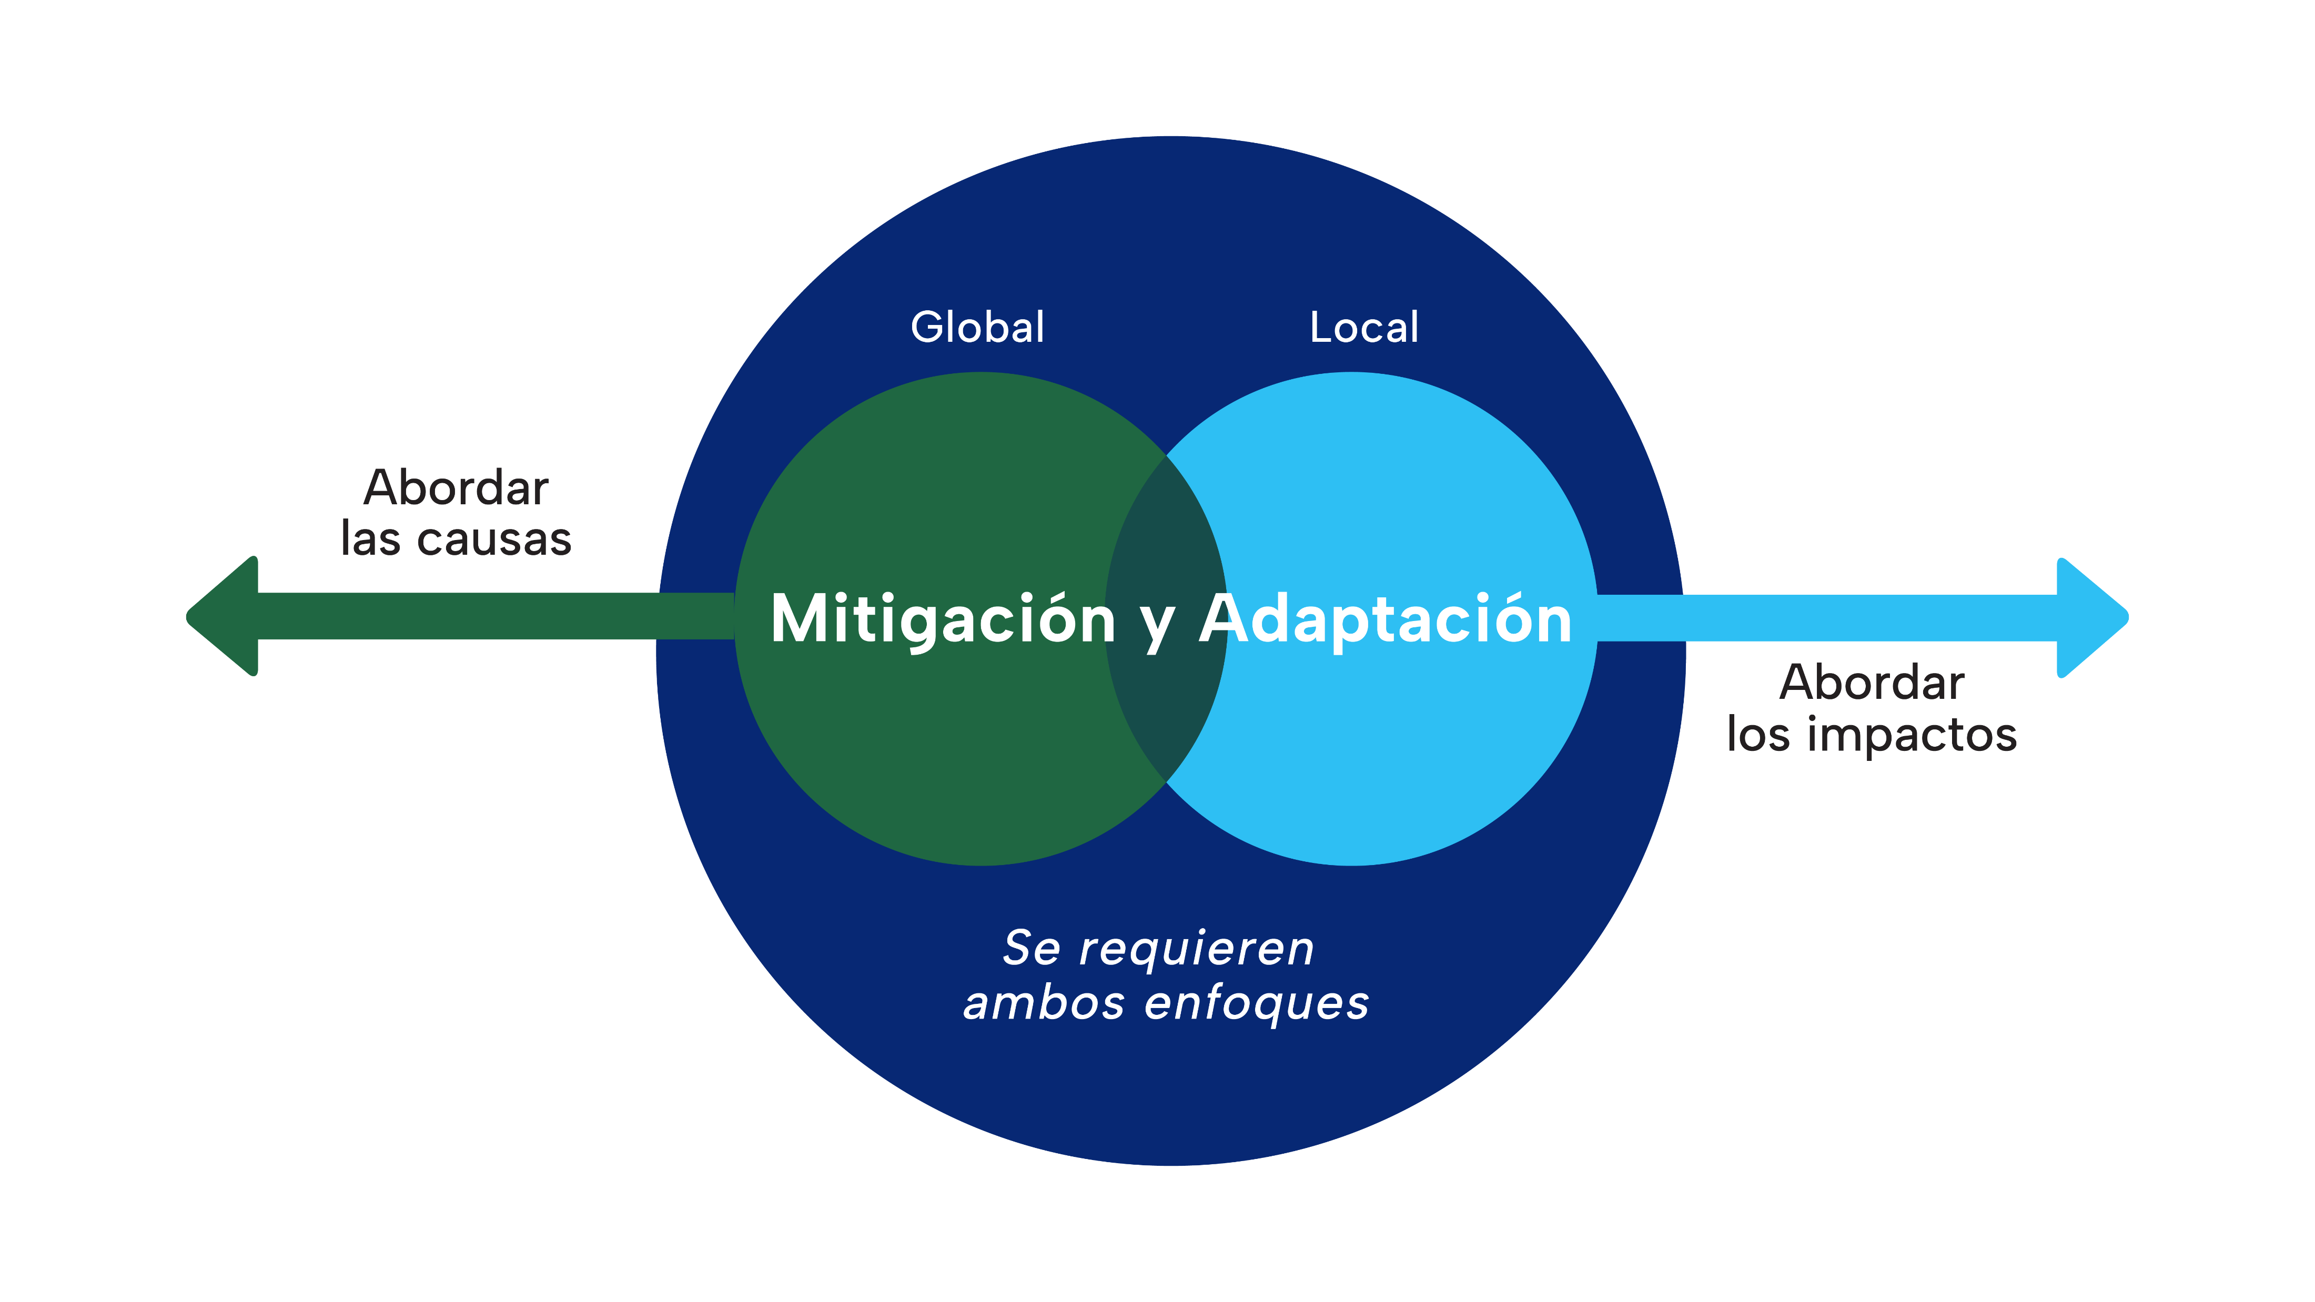




Impacto del Cambio Climático en agua potable y saneamiento
Ecosistemas de agua dulce saludables
Prestación de servicios adaptables
Infraestructura mejorada

Slide 19
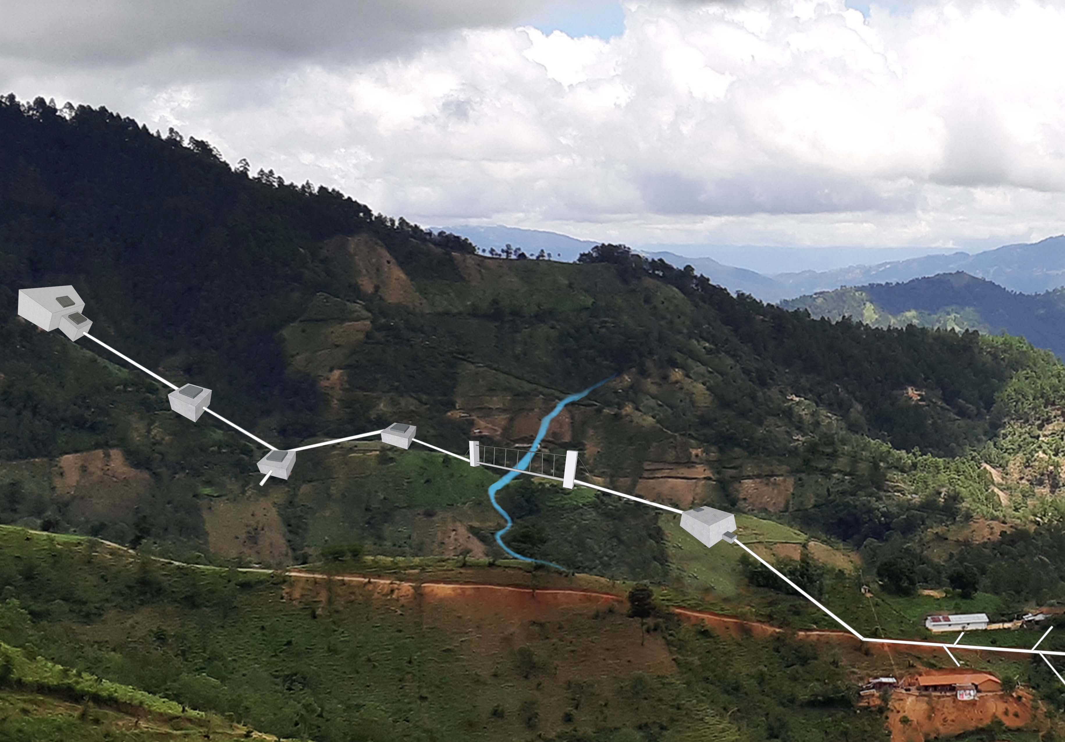
Impacto del Cambio Climático en agua potable y saneamiento
1. Zona de recarga hídrica
Componentes básicos de un sistema de agua por gravedad
2. Captación
4. Caja rompepresión
6. Válvula de aire
3. Línea de conducción
8. Tanque de distribución
5. Válvula de limpieza
7. Paso aéreo o de zanjón
10. Conexiones domiciliares
9. Red de distribución
Fuente: Water For People, 2023
Notes:
Aquí se pueden describir todas las acciones que se deben implementar en las distintas secciones de los sistemas, por ejemplo:
En las zonas de recarga hídrica se debe mantener el bosque, evitar la contaminación por defecación, etc. En los pasos aéreos se debe diseñar infraestructura resiliente a derrumbes y corrientes fuertes, en la distribución se deben implementar buenas prácticas en el uso del agua

Slide 20
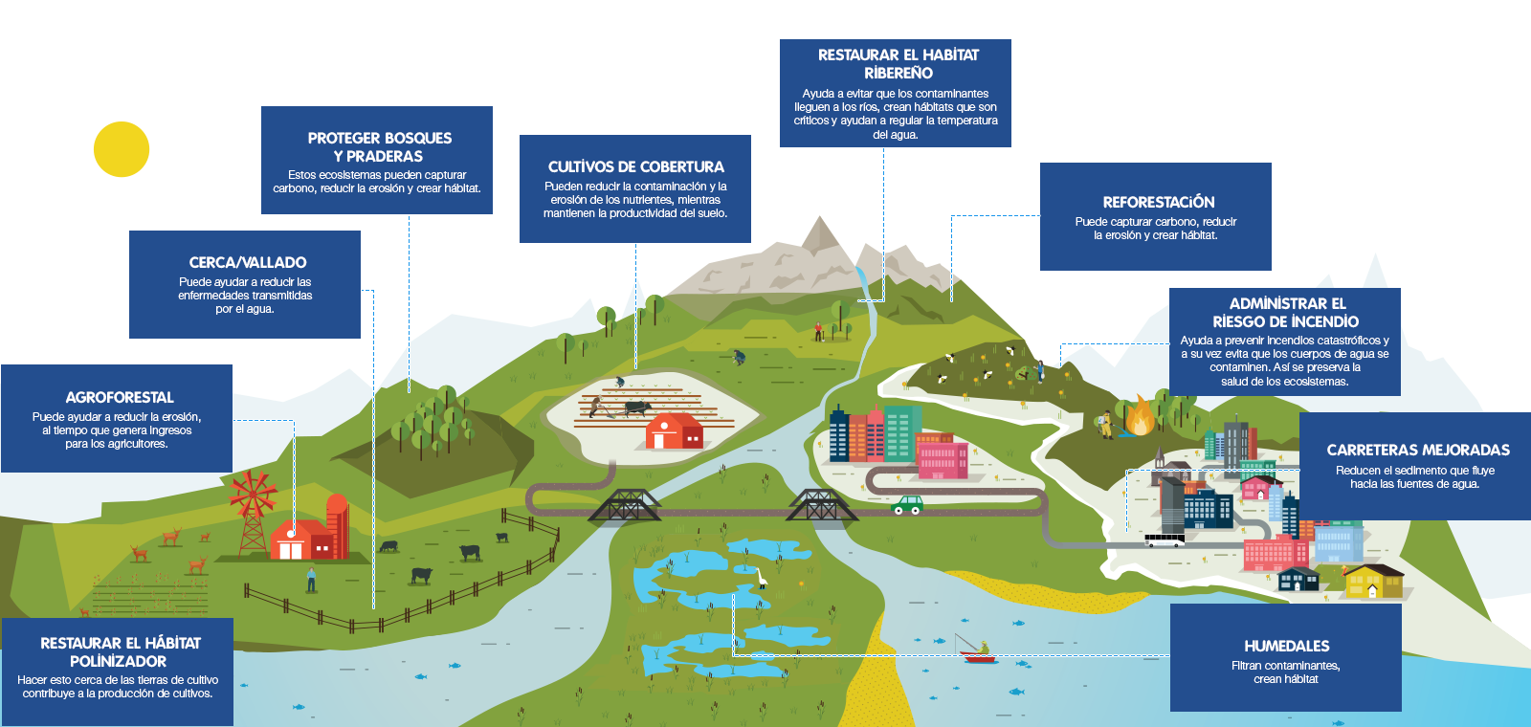
Enfoques de adaptación
Fuente: EbA LAC, 2024

Slide 21
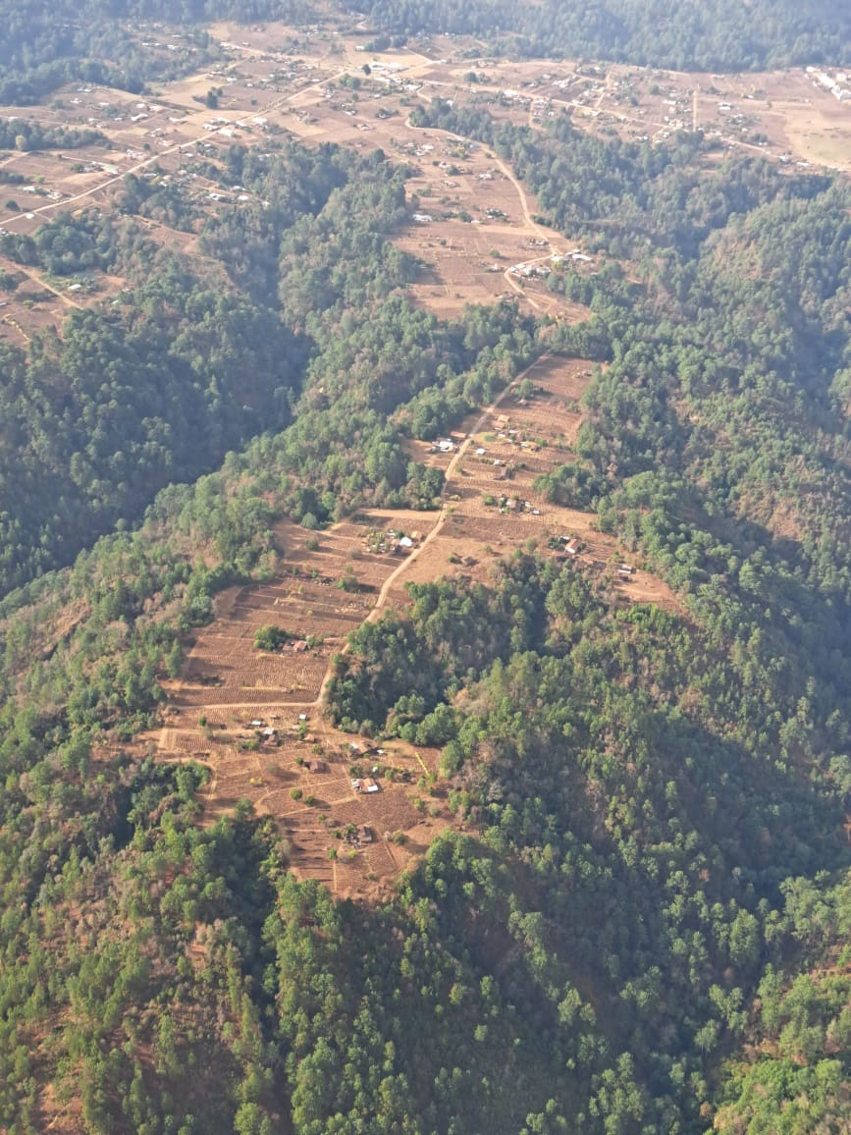
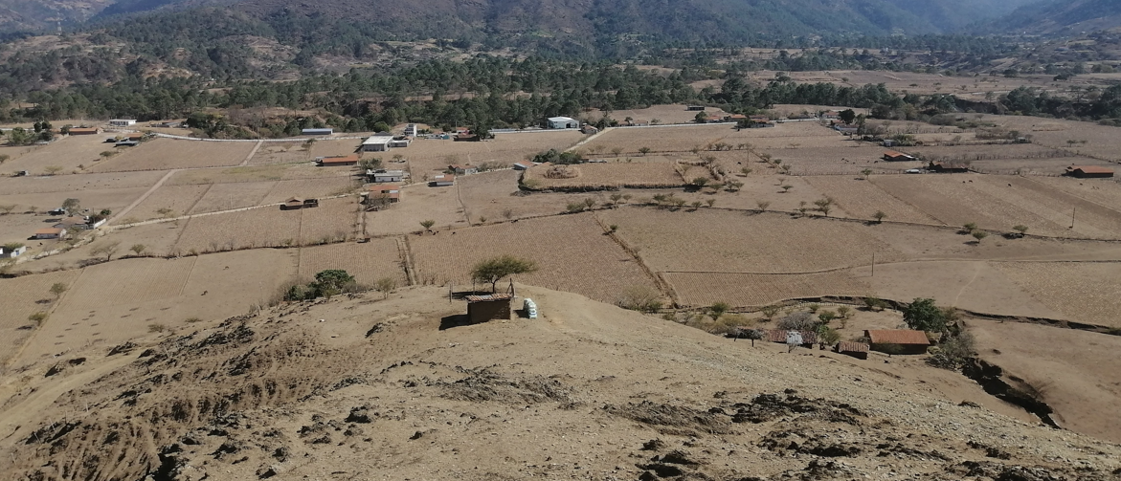
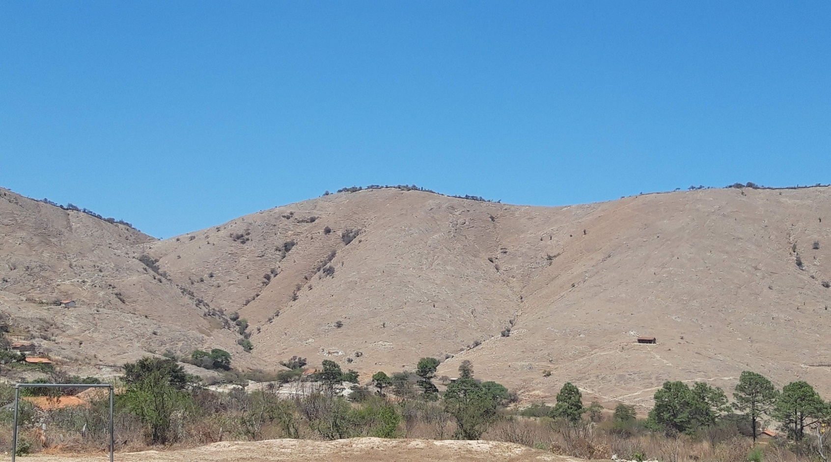
Enfoques de adaptación
Quiché, Guatemala
Foto: Water For People

Slide 22
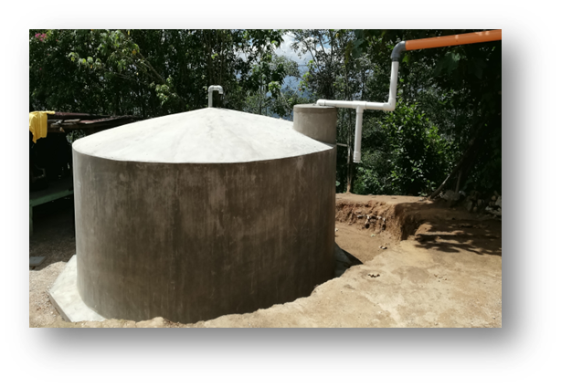
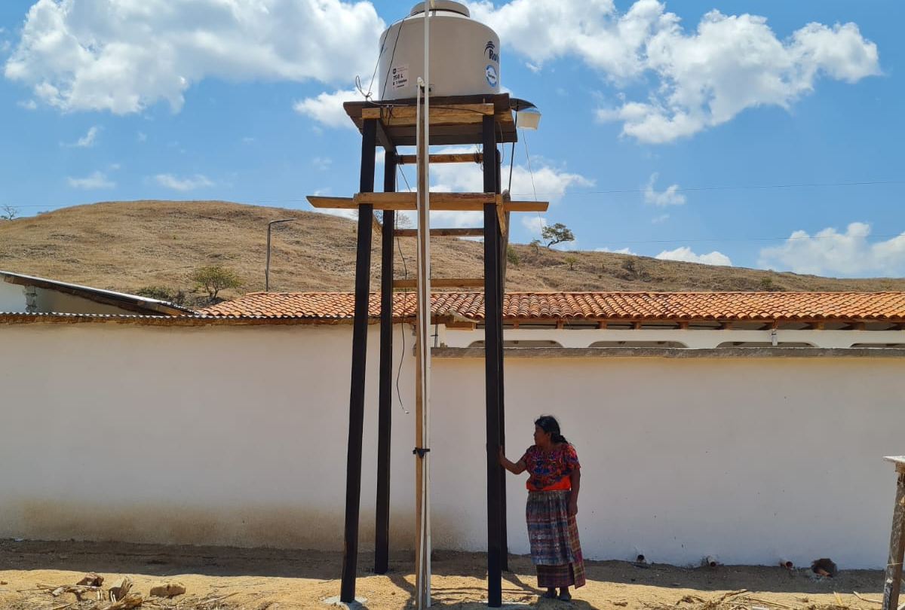
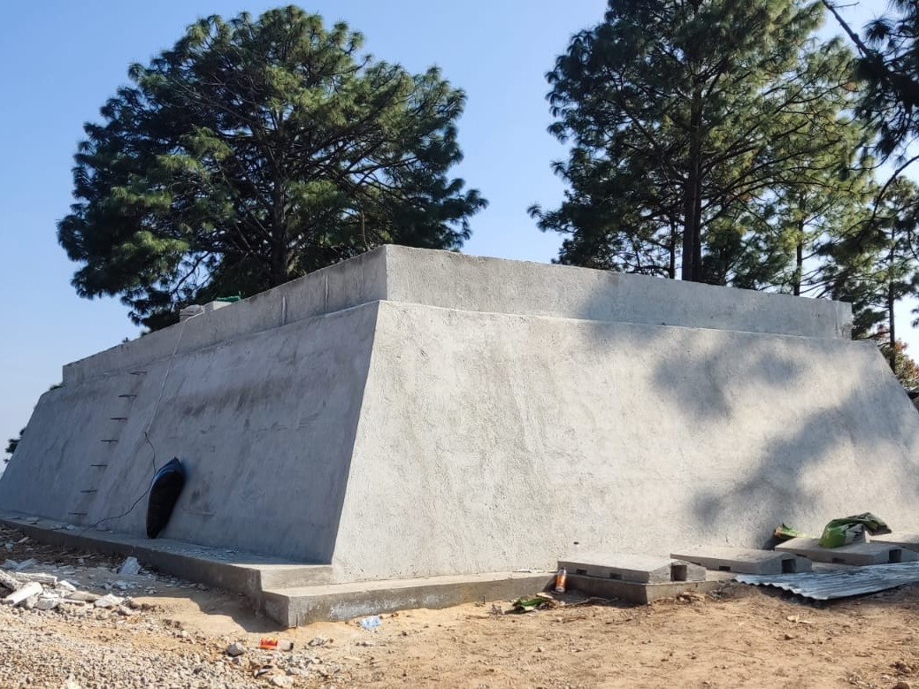
Enfoques de adaptación
Tecnologías en sistemas de agua
Captación de
agua de lluvia
Captación
de micronacimientos
Sistema
Convencionales

Slide 23
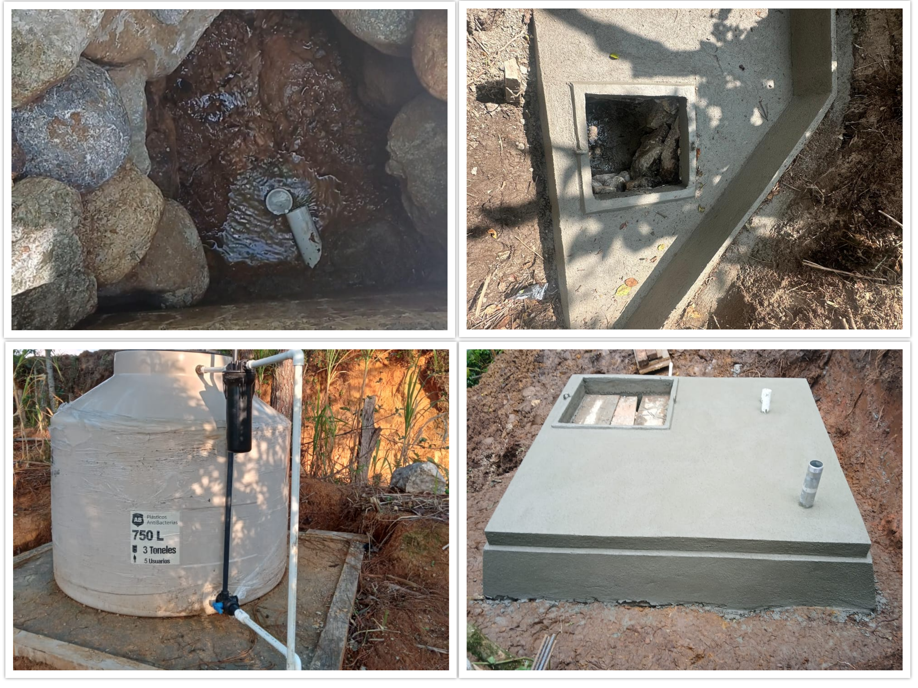
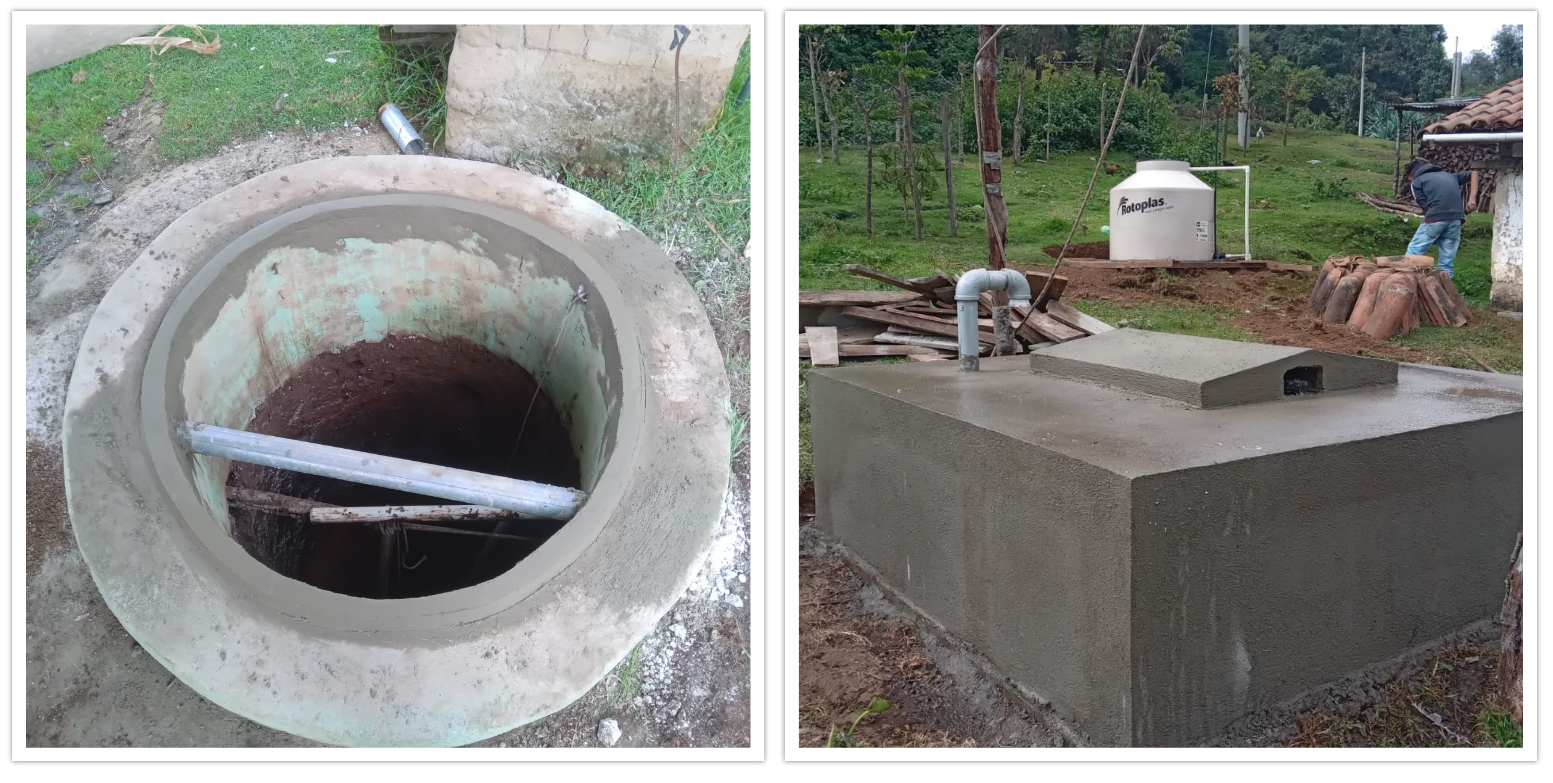
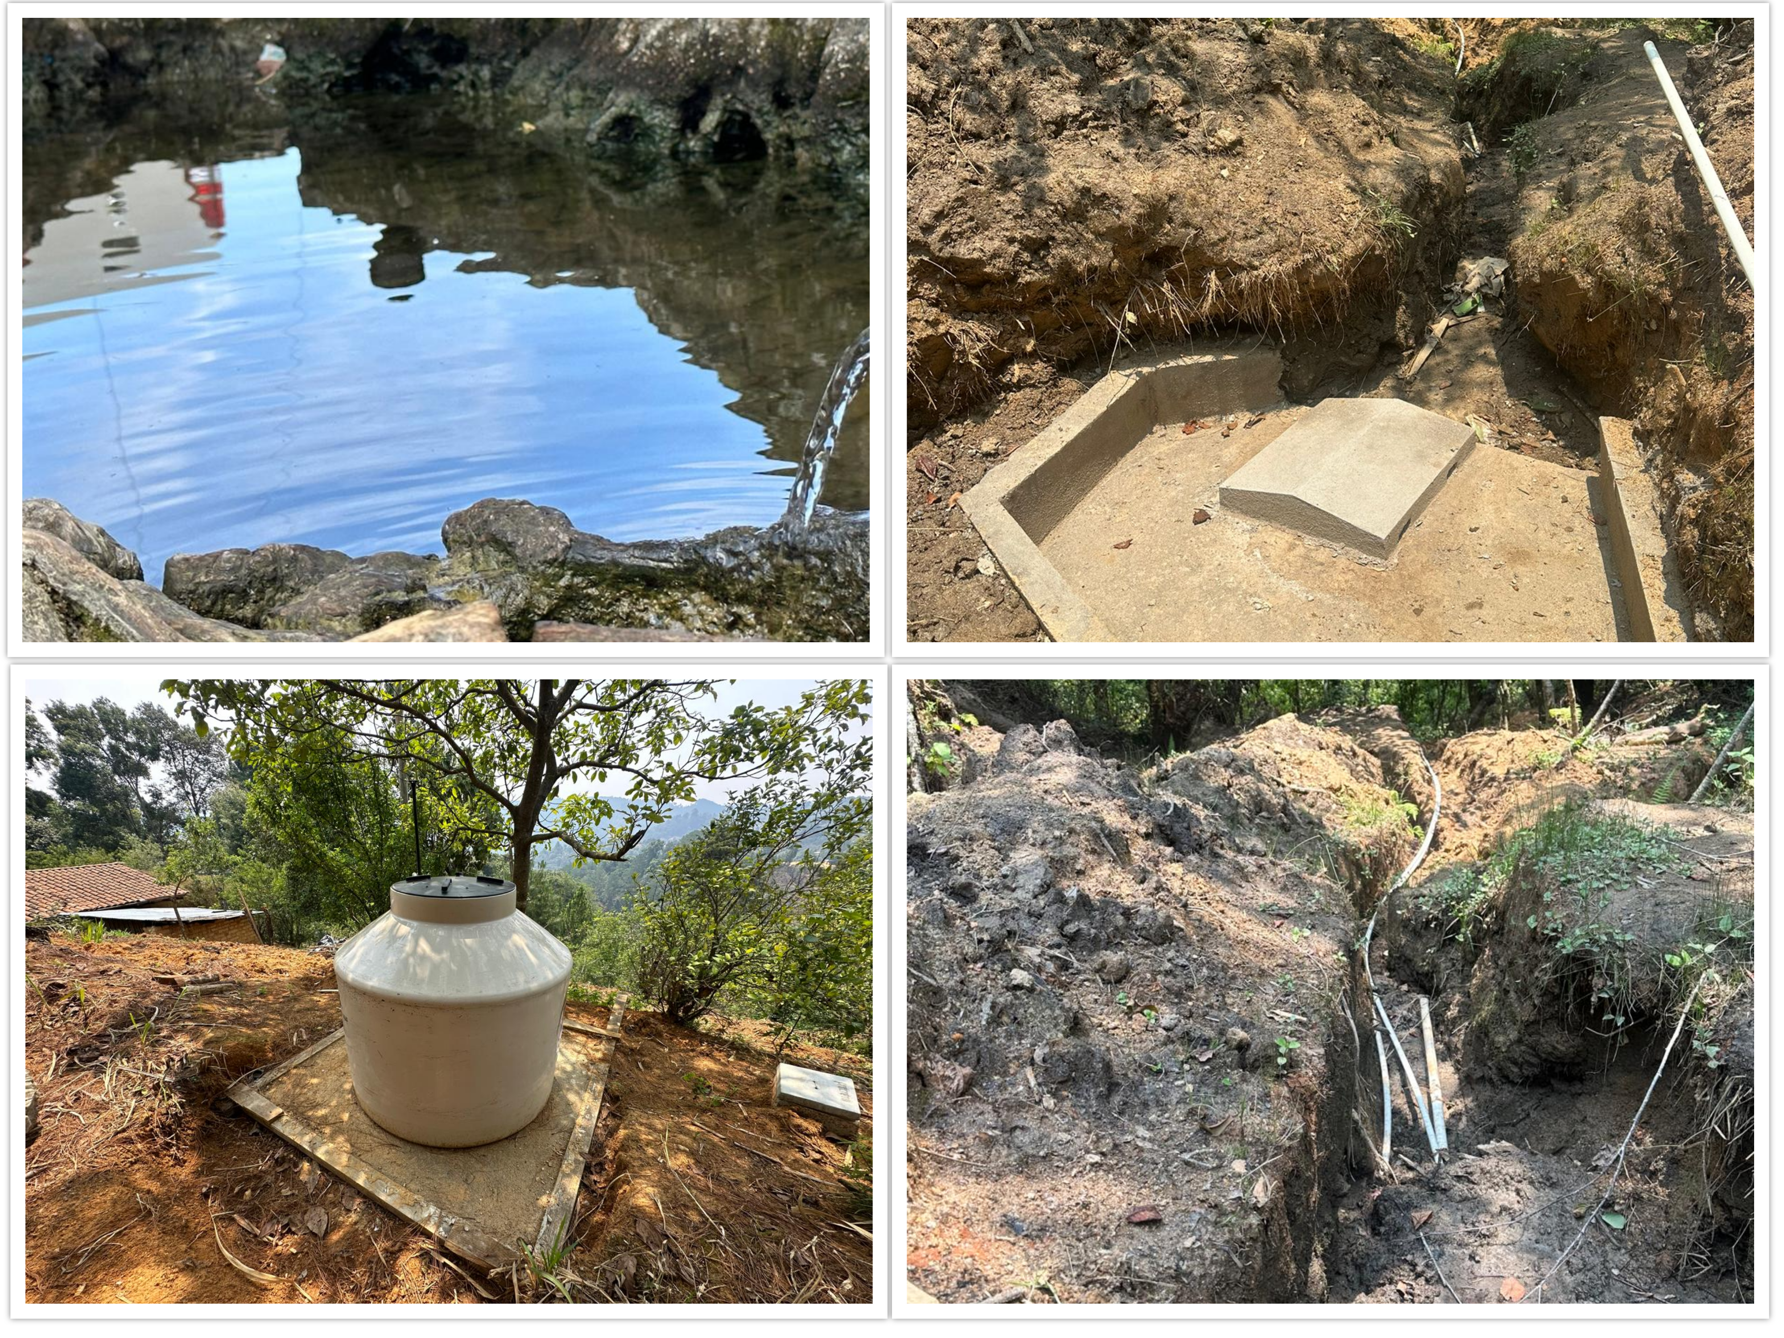
Enfoques de adaptación
Contexto Rural
Sistemas unifamiliares
Minisistema mixto (gravedad y bombeo)
Sistema de agua con protección de pozo artesanal
Minisistema por gravedad

Slide 24
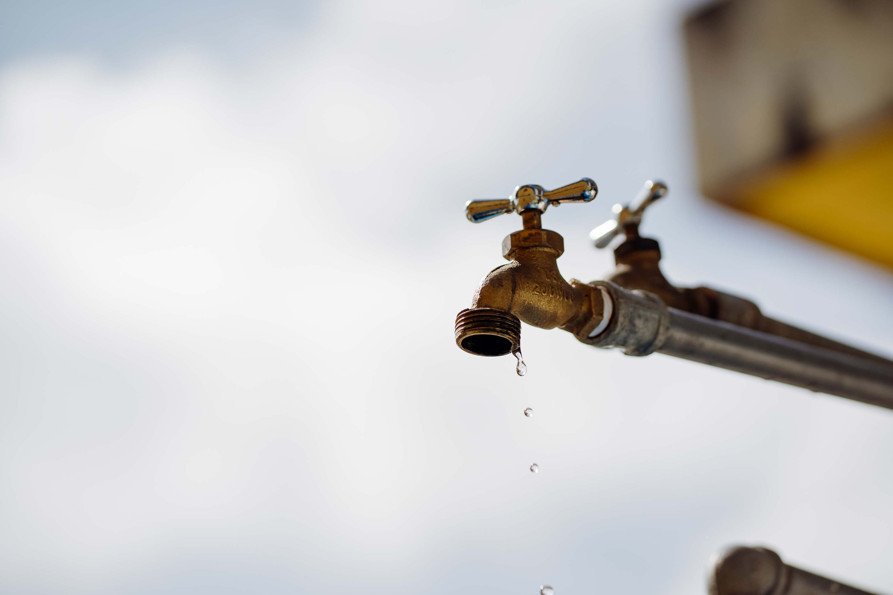
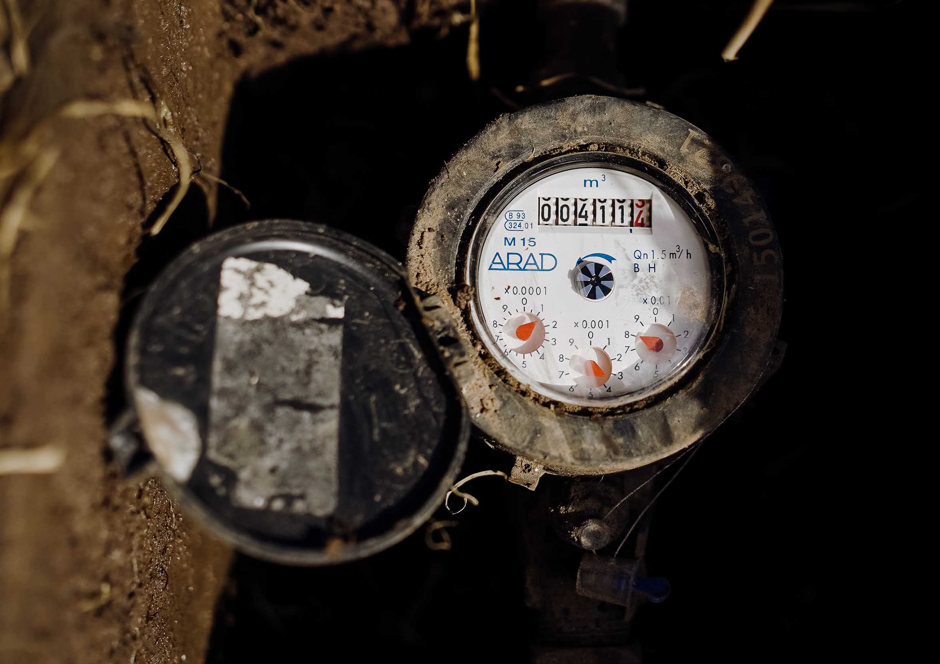
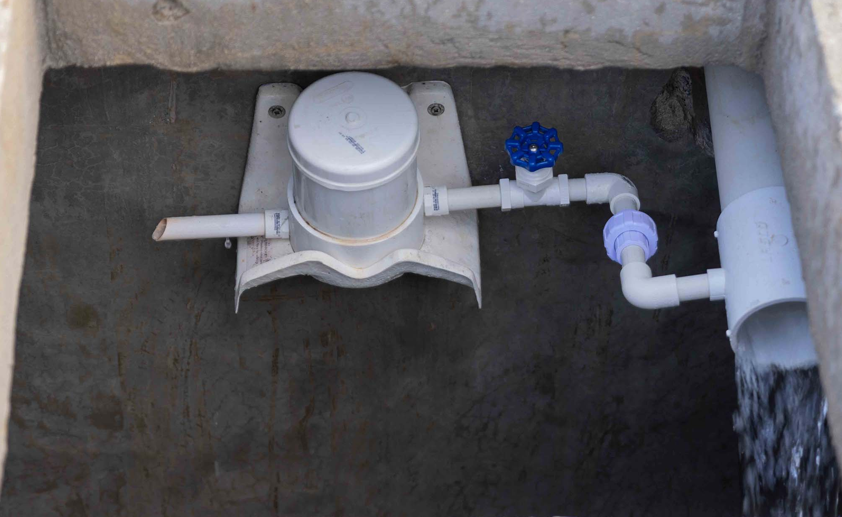
Buenas prácticas en el abastecimiento de agua potable y saneamiento
Componentes del dosificador artesanal de cloro
Tapadera
Válvula (llave) que regula la entrada de agua y salida del cloro
Tubería de entrada de agua
Buenas prácticas en el uso del agua
Micromedición
Salida de cloro por goteo
Contenedor de pastillas de cloro
Soporte
Fuente: Water For People, 2023

Slide 25
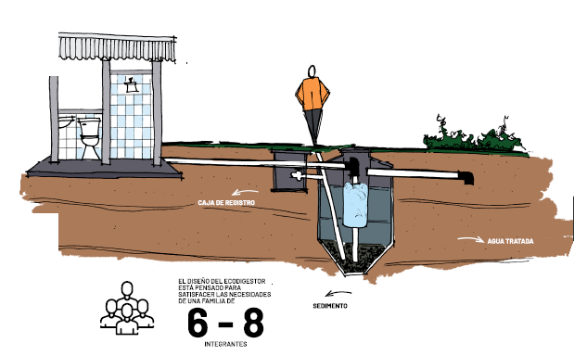
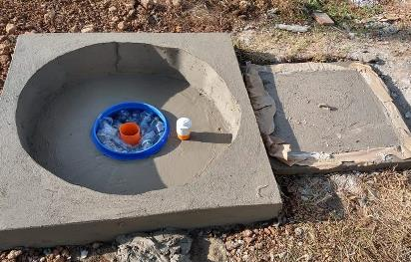
Buenas prácticas en el abastecimiento de agua potable y saneamiento
Tratamiento de aguas residuales individual
ECO DIGESTOR
Fuente:
Water For People, 2023
Sistema de tratamiento de aguas domiciliares viable y sostenible para el saneamiento descentralizado.
Ideal para zonas rurales y periurbanas

Slide 26
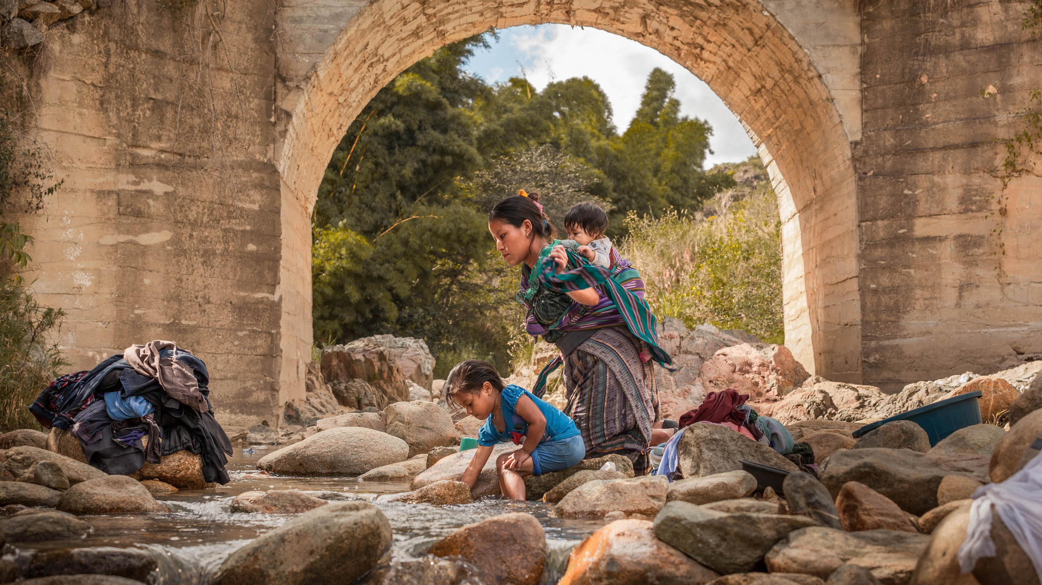
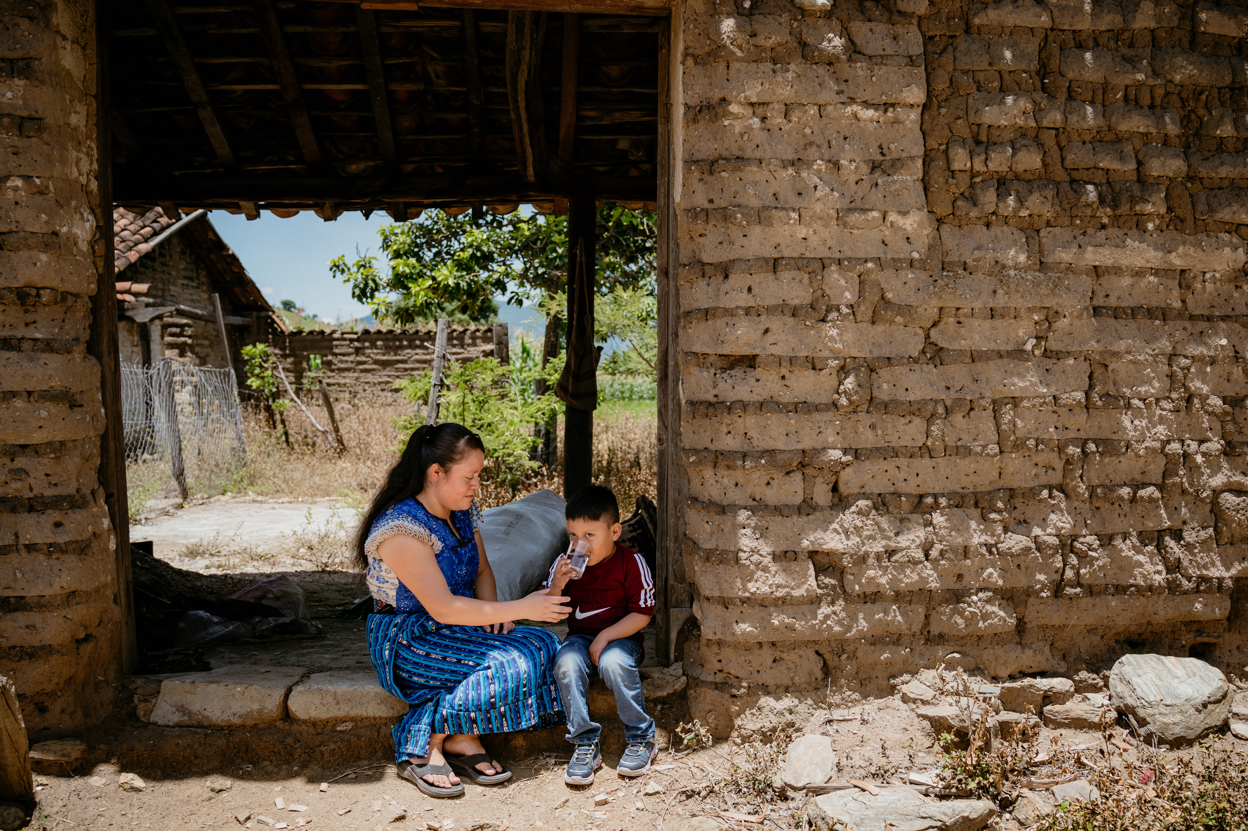
Gracias
Mario Martín Velásquez
mvelasquez@waterforpeople.org

